Slide 1
Grid systems
Pascal Nosenzo
info@pascalculator.be

Slide 2
Grid
Een grid system is een framework waarin je al alle mogelijke elementen kan plaatsen, zonder dat je de consistentie verliest.
Voordelen:
Makkelijke uitbreidbaar (modulair)
Consistent/harmonieus geheel

Slide 3
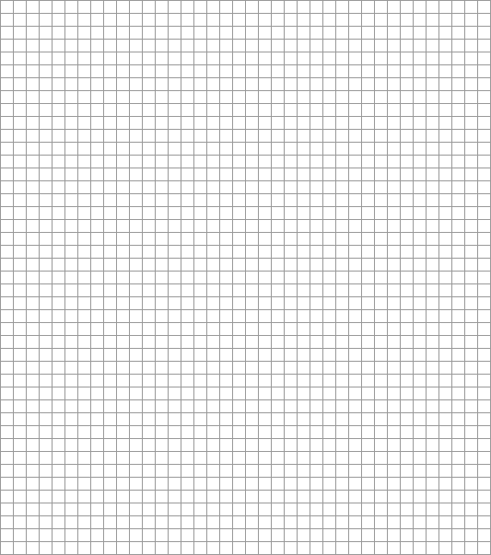

Slide 4


Slide 5
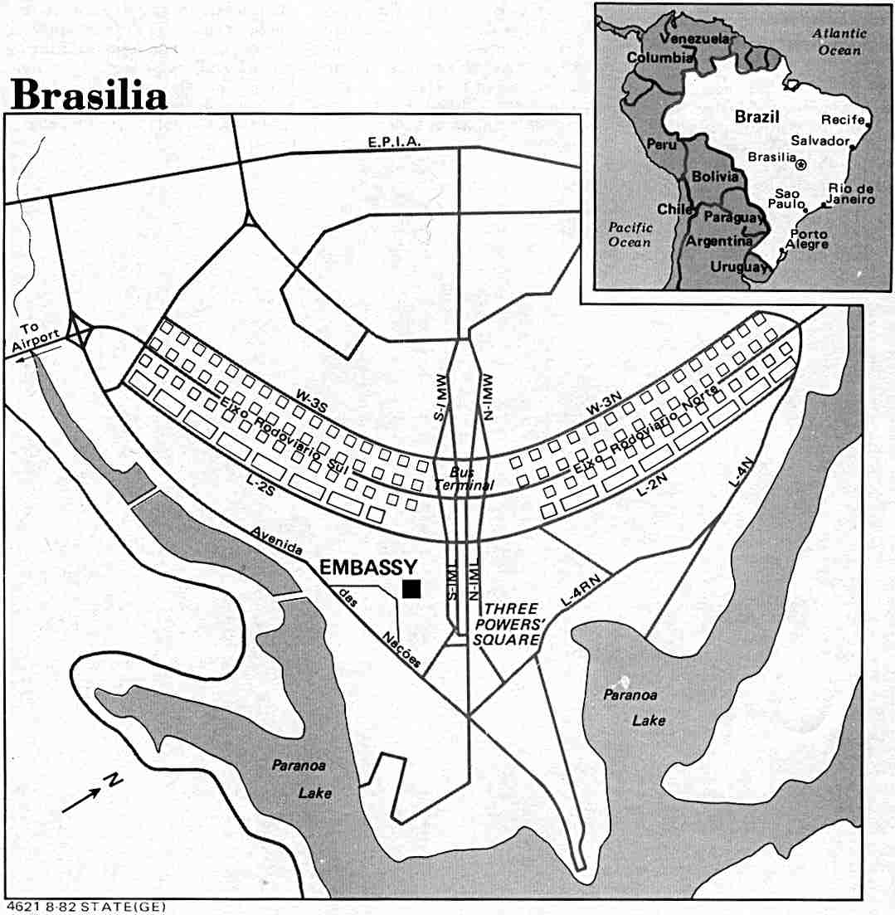

Slide 6
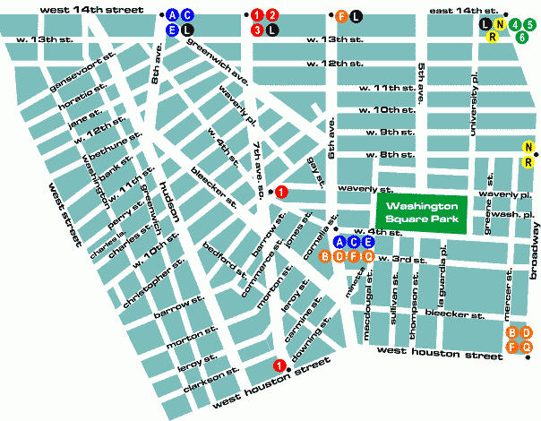

Slide 7
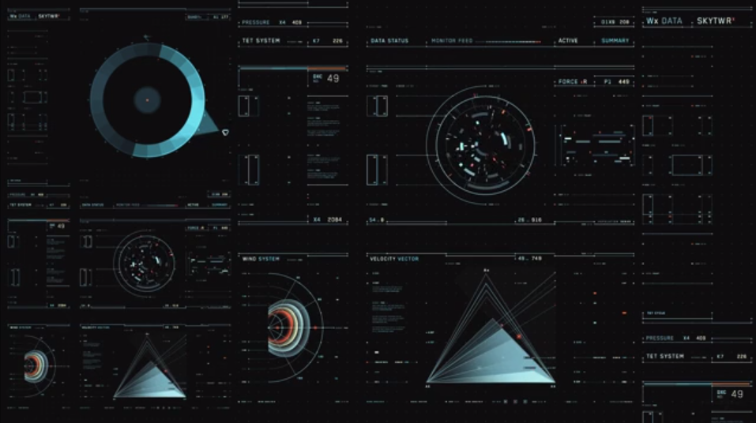

Slide 8
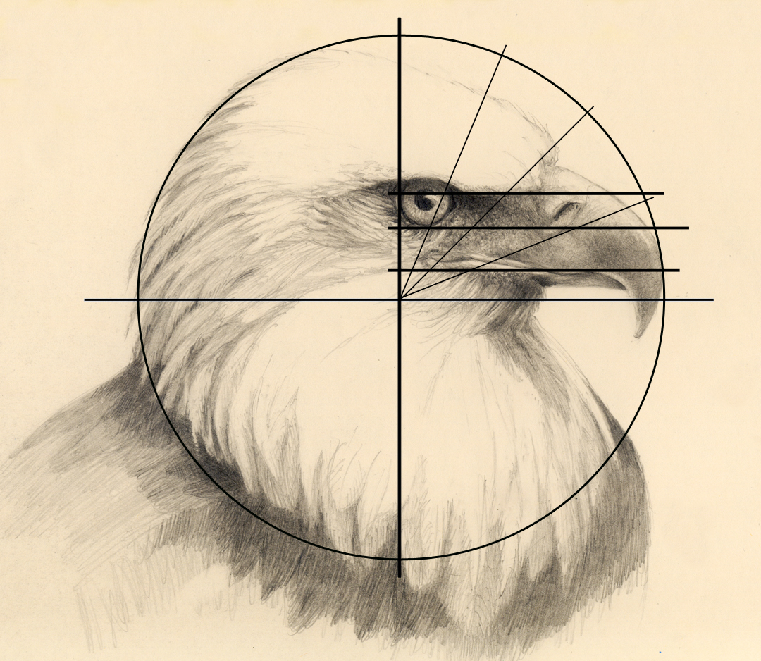

Slide 9
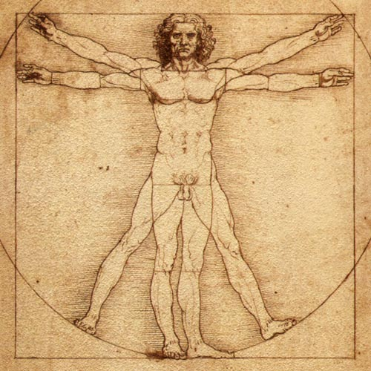

Slide 10

canvas

Slide 11
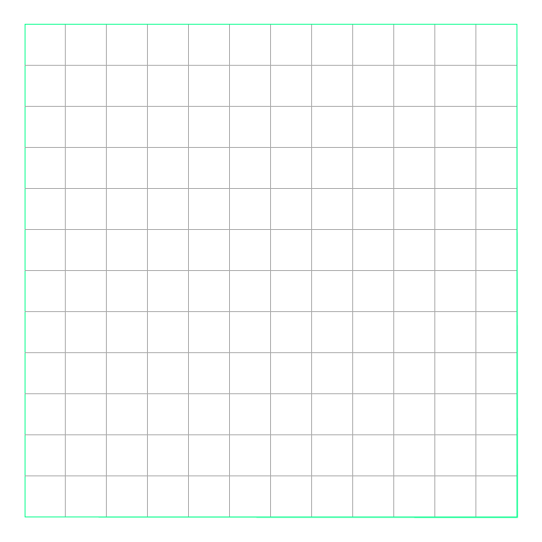
grid

Slide 12

columns

Slide 13

rows

Slide 14

units

Slide 15

gutters

Slide 16

gutters

Slide 17

gutters

Slide 18
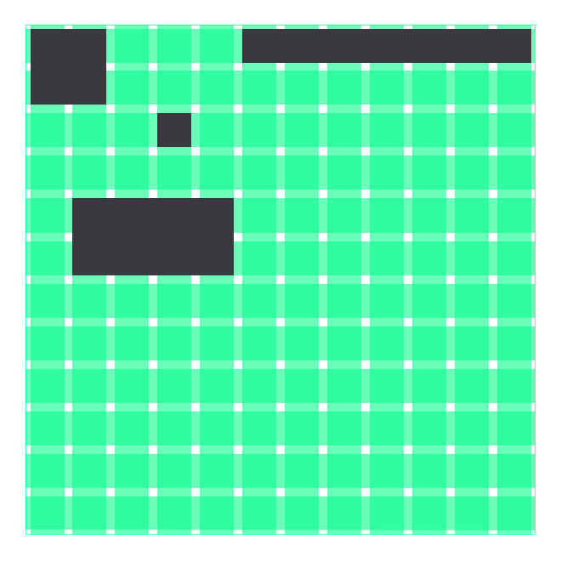
units met gutters

Slide 19
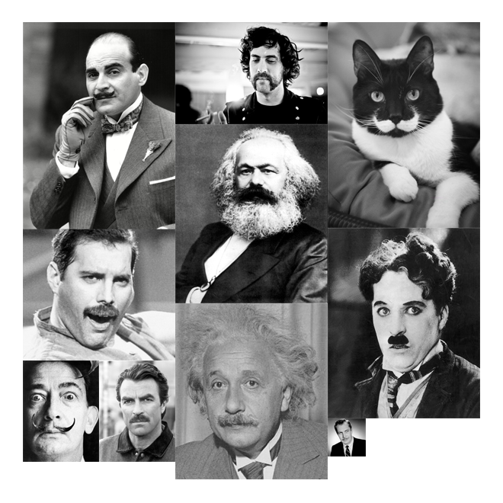
units met gutters

Slide 20
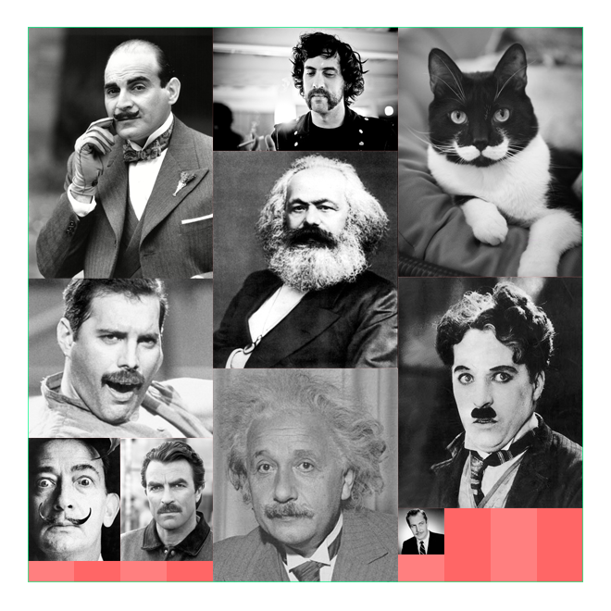
units met gutters

Slide 21
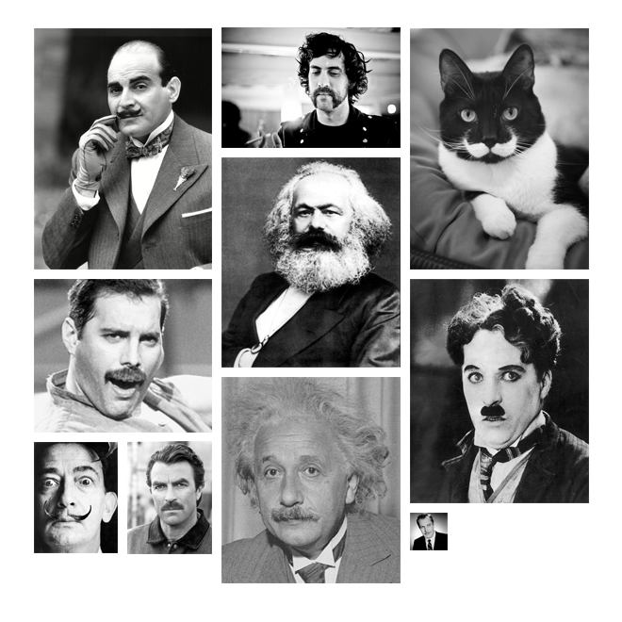
units met gutters

Slide 22
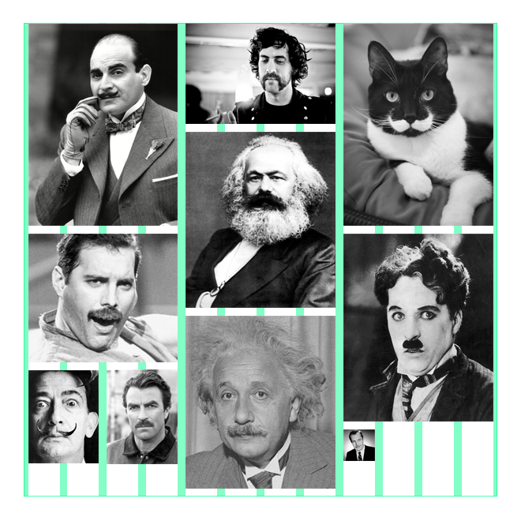
units met gutters

Slide 23
Aantal columns
Aantal columns per canvas?
Mag je volledig zelf kiezen
MAAR:
een getal dat deelbaar is door 2 EN 3 OF 4 werkt het beste bv.
73 columns: niet deelbaar door 2, 3 of 4 -> ver van wegblijven!
56 columns: deelbaar door 2, niet door 3 wel door 4 -> ok, maar niet ideaal
18 columns: deelbaar door 2 en 3, maar niet door 4 -> ideaal!
24 columns: deelbaar door 2, 3 én 4 -> superideaal!
Veelvouden van 12 zijn het meest ideale aantal columns omdat deze deelbaar zijn door 2, 3 én 4

Slide 24
Aantal columns
Praktische berekening:
Canvas van 600px op 600px
12 columns
Breedte van één column:
Berekening:
Breedte canvas / aantal columns = column breedte
600 / 12 = 50
Antwoord: 50px

Slide 25
voorbeelden
De Standaard
Vlaamse krant met het beste online design.
Gekozen voor 5 column grid omdat dit het beste een echte krant weerspiegelt
gedrukte kranten gebruiken meestal oneven columns: 3, 5, 7 en zelfden 9 http://designingfortheweb.co.uk/book/part5/part5_chapter25.php
Heeft hier en daar toch onregelmatigheden
Oorzaken?
Foutjes gemaakt bij het ontwerpen van het grid
Bepaalde situaties niet geanticipeerd door designers
Slechte implementatie van de style guide door de klant (= De Standaard)

Slide 26
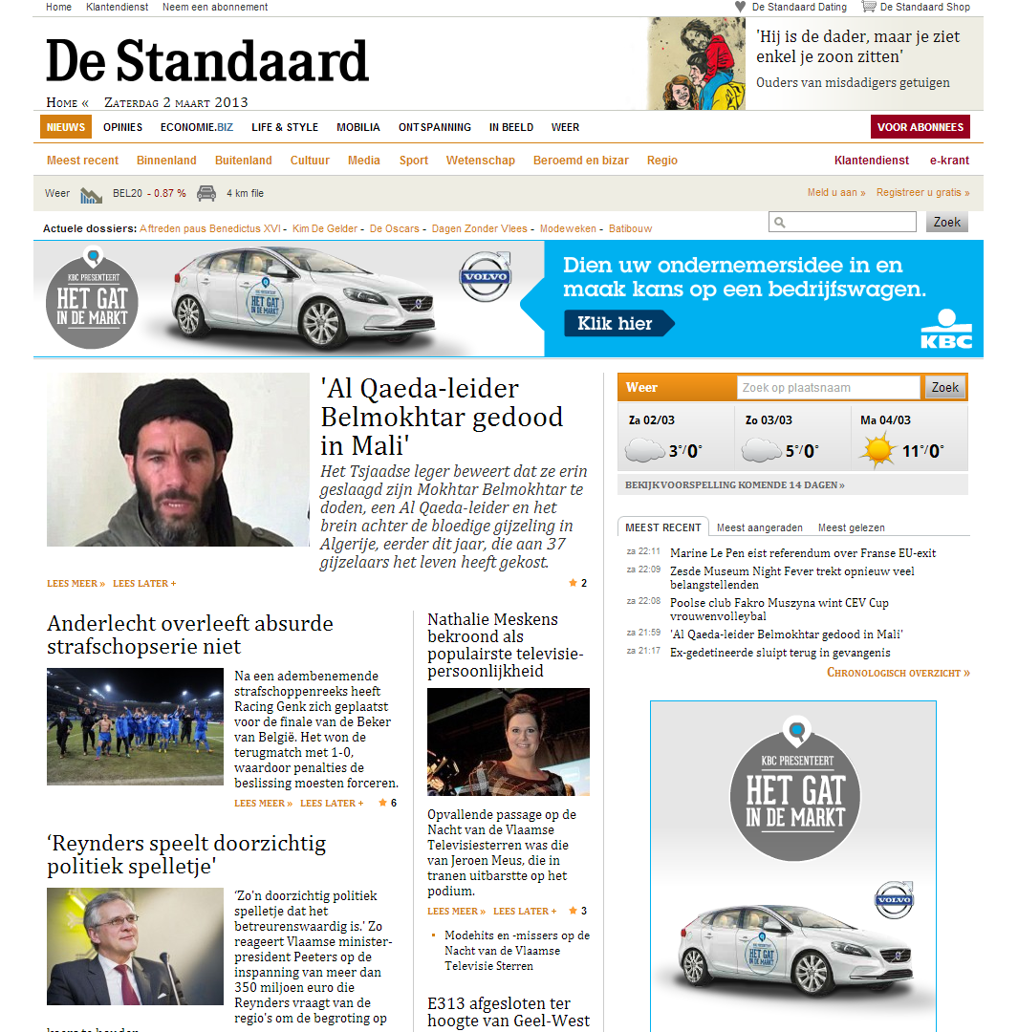
voorbeelden

Slide 27
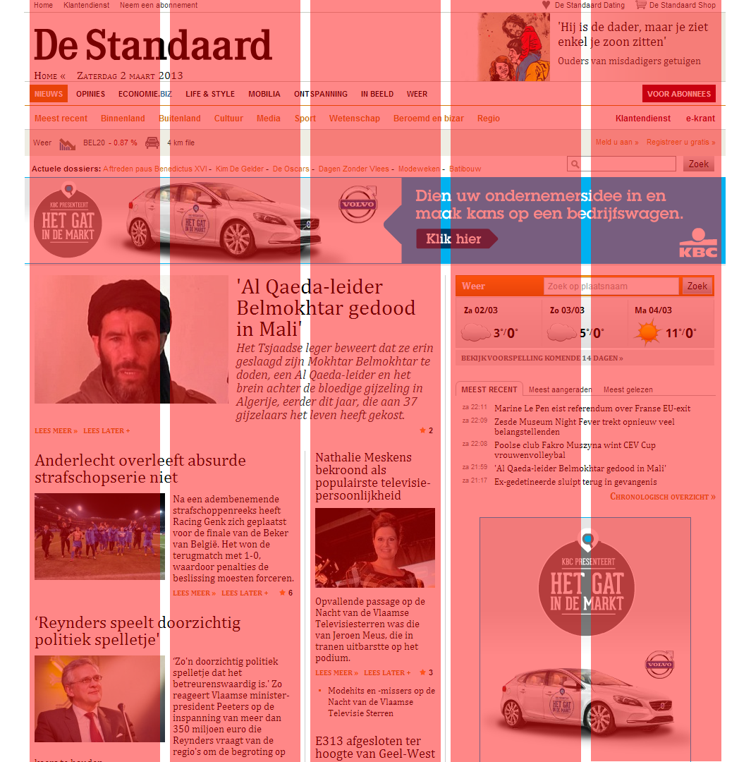
voorbeelden

Slide 28
voorbeelden
BBC
Huisstijl is toonaangevend op gebied van vormgeving
Iets geavanceerdere versie van grid-systeem, maar principes blijven gelden
31 columns zonder gutters.
Columns dienen als gutters
Biedt maximale flexibiliteit

Slide 29
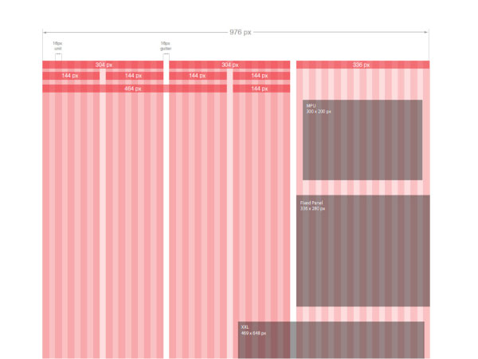
voorbeelden
BBC

Slide 30
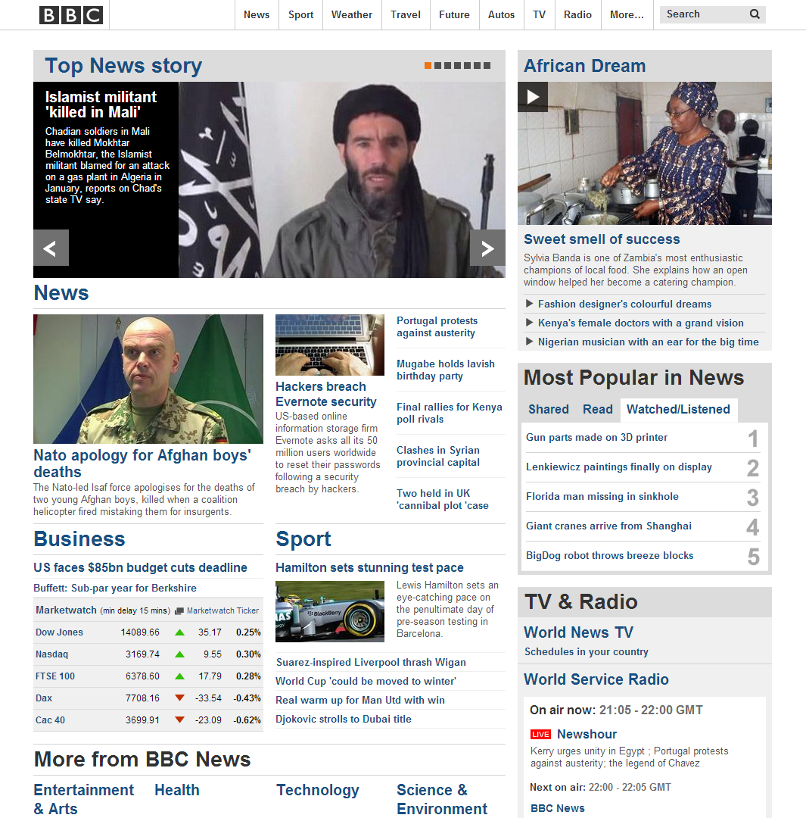
voorbeelden

Slide 31
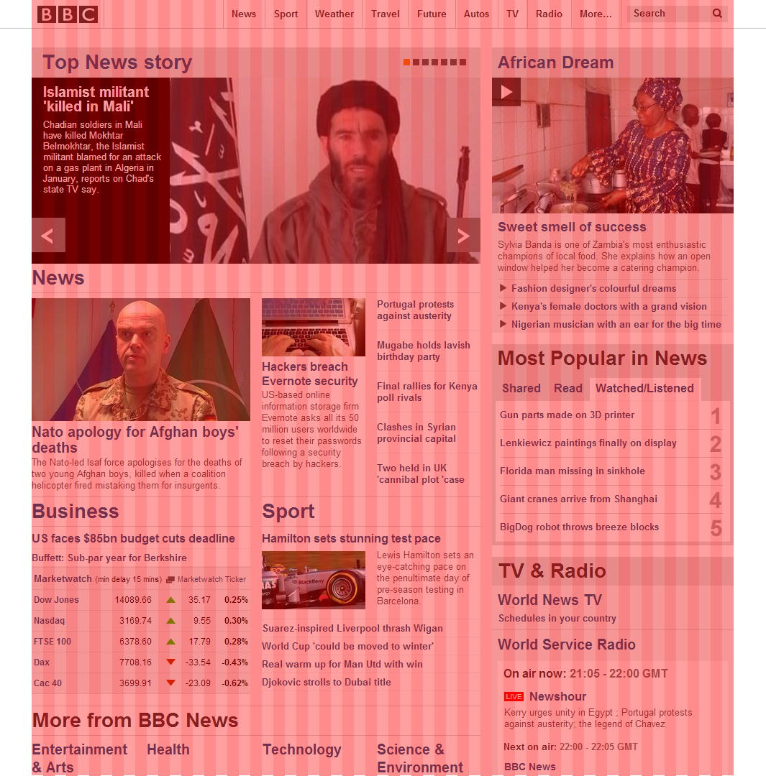
voorbeelden

Slide 32
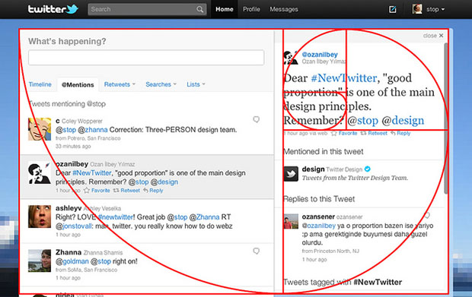
voorbeelden

Slide 33
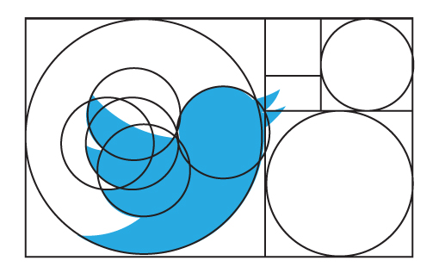
voorbeelden

Slide 34
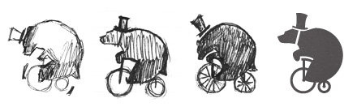
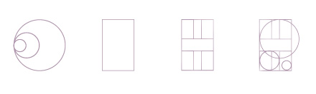


voorbeelden

Slide 35

voorbeelden

Slide 36

stacking/hanging

Slide 37

stacking/hanging

Slide 38

stacking/hanging

Slide 39

stacking/hanging

Slide 40
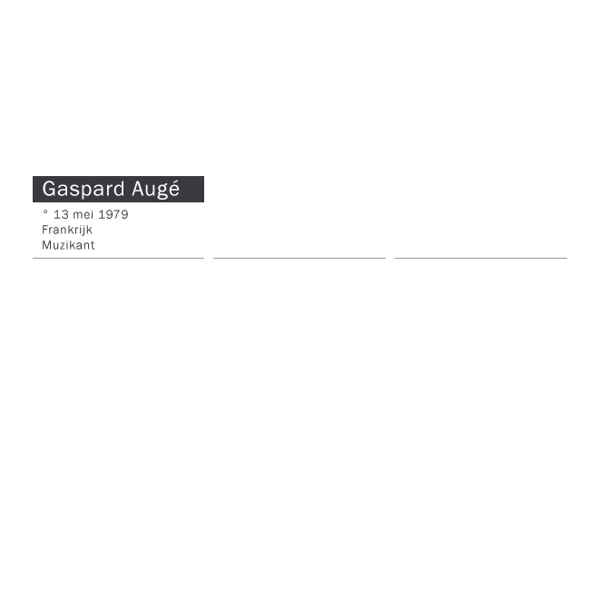
stacking/hanging

Slide 41
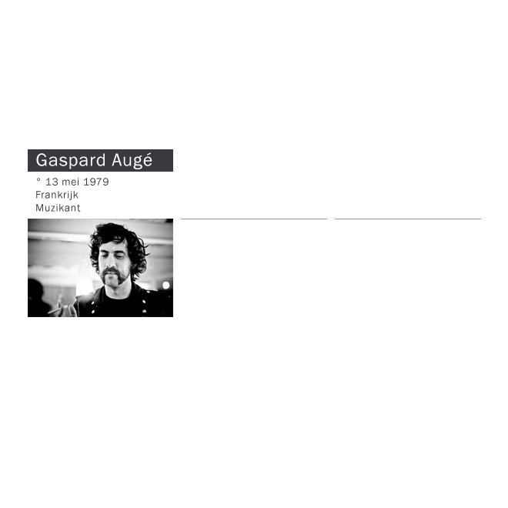
stacking/hanging

Slide 42
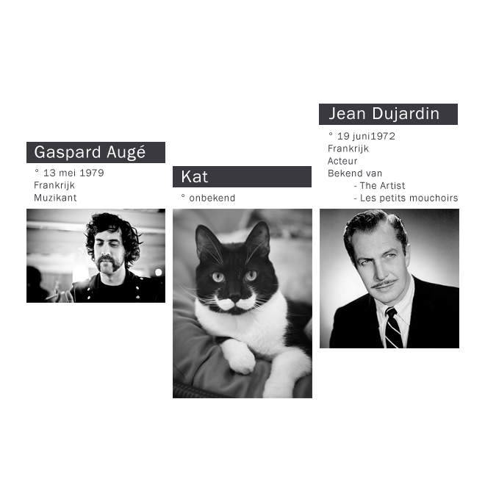
stacking/hanging

Slide 43
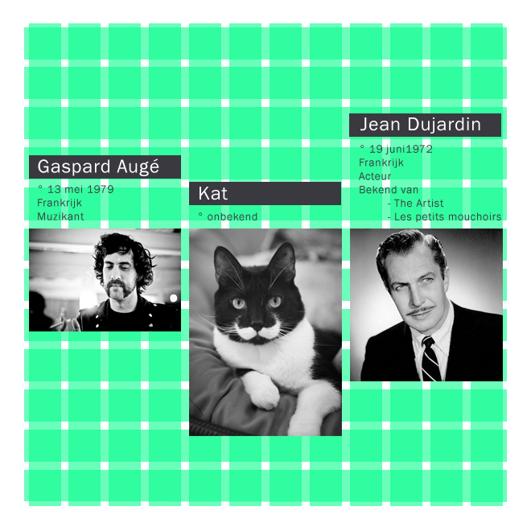
stacking/hanging

Slide 44
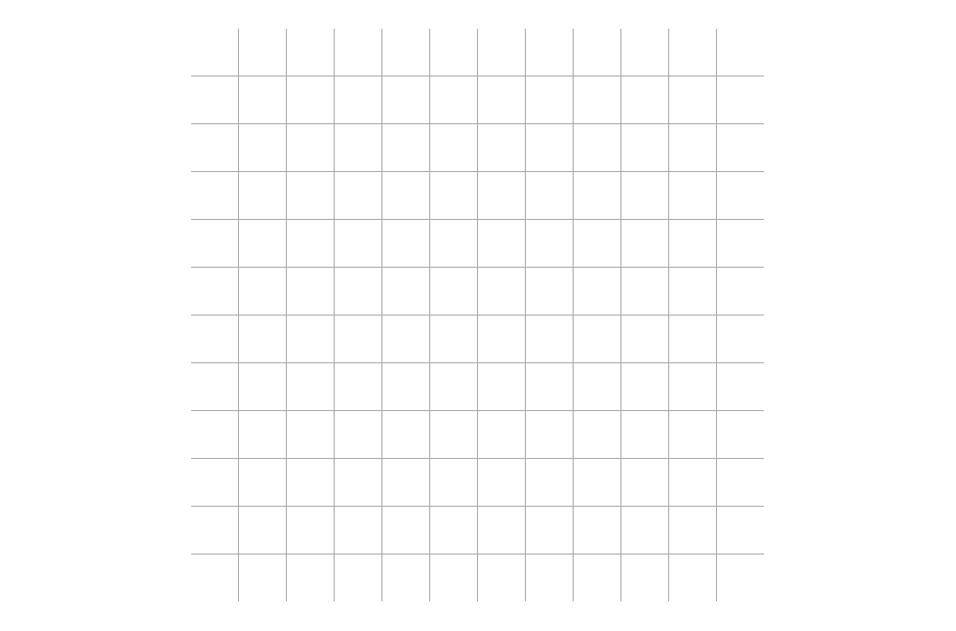
isometrisch grid

Slide 45
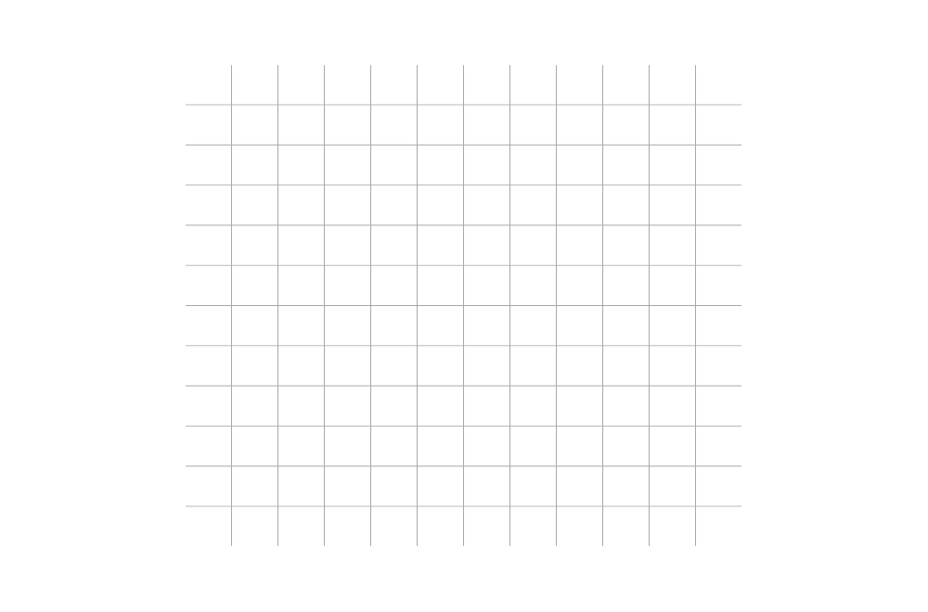
isometrisch grid
86,602% verticaal verkleinen

Slide 46

isometrisch grid
30% horizontaal perspectief

Slide 47

isometrisch grid
30% draaien

Slide 48
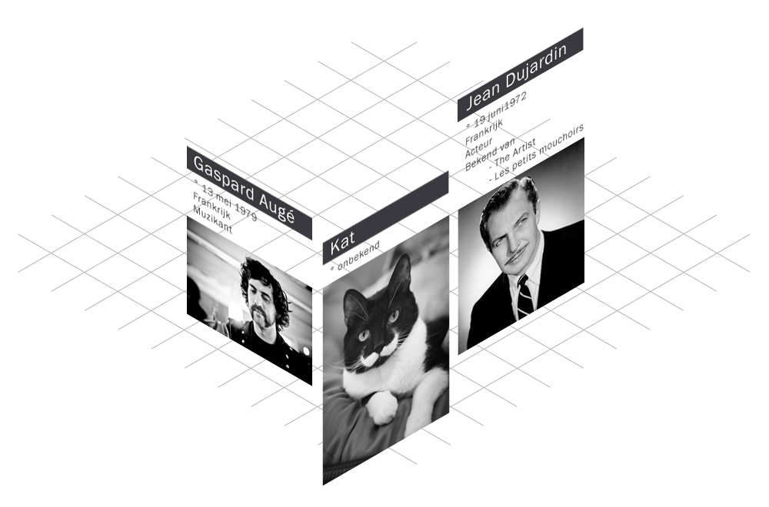
isometrisch grid

Slide 49

isometrisch grid

Slide 50
fonts alignen
Fonts zonder serifs geen probleem
Fonts met serifs kunnen voor moeilijkheden zorgen
Serifs verbeteren de leesbaarheid
Font met serif indenten of inner padding op column implementeren

Slide 51

Tips & tricks

Slide 52
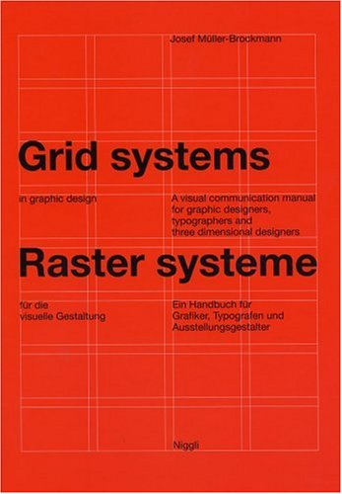
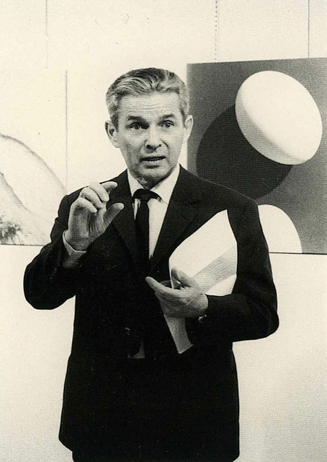
Interessante boeken
Grid Systems / Raster Systeme Josef Müller-Brockmann Peetvader van de grids

Slide 53
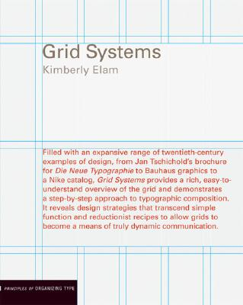
Interessante boeken
Grid Systems Kimberly Elam

Slide 54
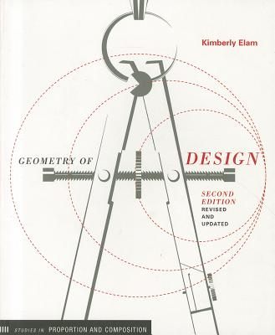
Interessante boeken
Geometry of design Kimberly Elam
Notes:
http://viget.com/inspire/book-review-giveaway-the-geometry-of-design

